Slide 1
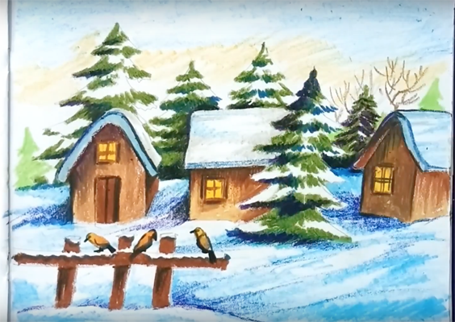
Српски језик – 2. разред

Slide 2
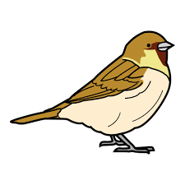

Slide 3
ВРАБАЦ МАРКО

Slide 4
ВРАБАЦ МАРКО Целу ноћ падао је снег, па ујутро врапци остали без доручка, у подне без ручка, а увече без вечере. Али Никола на то није ни помислио. Њему је мама спремила и доручак и ручак и вечеру, те се он силно обрадовао снегу и цео дан санкао, клизао и грудвао. Сутрадан, чим се пробуди, Никола скочи на прозор да види да ли је нападао снег, кад тамо – на шљиви под прозором јато врабаца куња. - Мама, да видиш, мама, брзо да видиш шта је врапцима! – поче Никола да зове маму. - Зима им је, а и гладни су. Снег је покрио све, па немају шта да зобљу. - Па како да им помогнем, мама? - После доручка скупи мрве са стола па их истреси на прозор. И Никола тако и учини. У почетку су врапци зазирали, а доцније се навикоше. Најсмелији међу њима није чак ни сачекао да Никола оде од прозора, већ је одмах долетео и почео да зобље мрве. Никола је њему наденуо име Марко, и док је скупљао мрве обично је говорио: - Ово је за мог пријатеља Марка и његово друштво. Небојша Николић

Slide 5
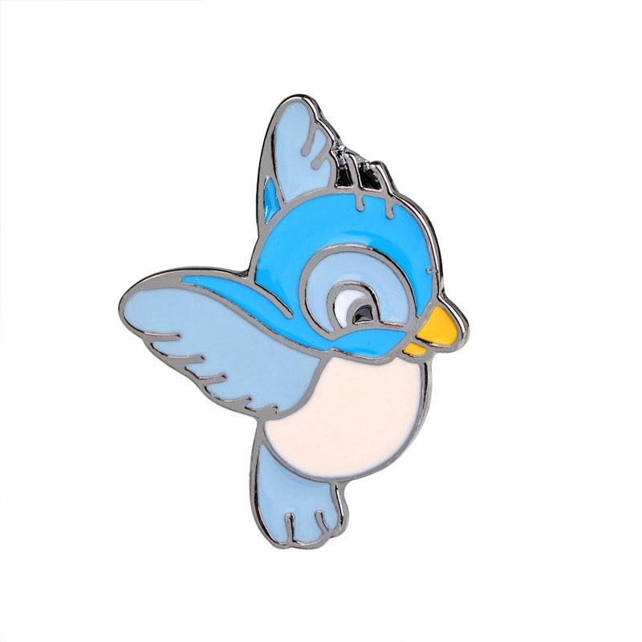
Непознате ријечи: куњати - дријемати, спавати оборене главе зобати - кљуном узимати храну или мрвице, јести зрно по зрно, мрвицу по мрвицу зазирати - осјећати одбојност према нечему, устручавати се

Slide 6
Разговор о тексту -Колико је ликова у овој причи? -Шта се десило врапцима? -Ко је помогао врапцима, и на који начин?

Slide 7
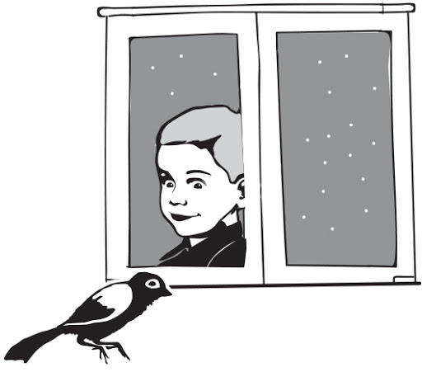
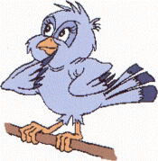
- У овој причи су три лика: Никола, његова мајка и врабац Марко. - Врапци су остали без хране. - Врапцима је помогао дјечак Никола, тако што је сакупио мрве са стола и истресао на прозор.

Slide 8
Задатак за самосталан рад:
Научити изражајно читати текст
,,ВРАБАЦ МАРКО''

Slide 9
Хвала Вам другари!

